Slide 1
Git历险记
周雨

Slide 2
概要：
一
起步
二
Git常用操作

Slide 3
起步
一
1 关于版本控制
2 Git思想和原理

Slide 4
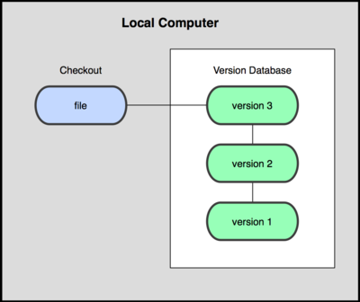
1 本地化版本控制系统
Revision Control System (RCS) 是一个Linux/UNIX 下的版本控制系统
工作原理基本上就是保存并管理文件补丁（patch）。文件补丁是一种特定格式的文本文件，记录着对应文件修订前后的内容变化。所以，根据每次修订后的补丁，rcs 可以通过不断打补丁，计算出各个版本的文件内容。

Slide 5
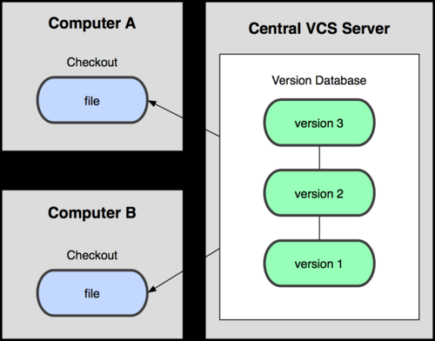
2 集中化版本控制系统
CVS SVN Perforce
都有一个单一的集中管理的服务器，保存所有文件的修订版本，而协同工作的人们都通过客户端连到这台服务器，取出最新的文件或者提交更新

Slide 6
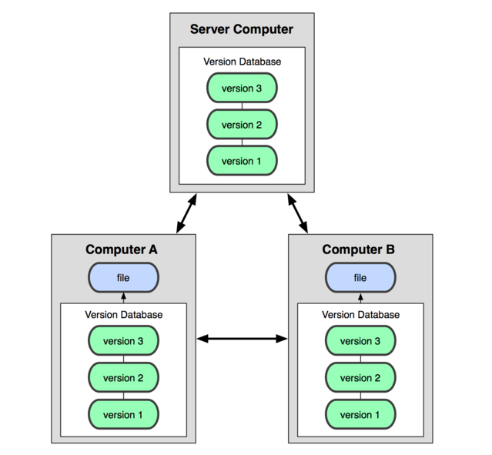
3 分布式版本控制系统
Git Mercurial Bazaar Darcs
客户端并不只提取最新版本的文件快照，而是把原始的代码仓库完整地镜像下来。这么一来，任何一处协同工作用的服务器发生故障，事后都可以用任何一个镜像出来的本地仓库恢复。因为每一次的提取操作，实际上都是一次对代码仓库的完整备份

Slide 7
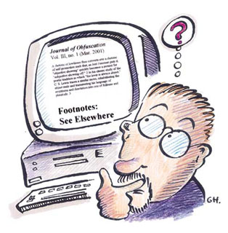
What is Git？
优势
工作原理

Slide 8
优势
直接纪录快照，而非差异比较
近乎所有操作都是本地执行
时刻保持数据完整性
多数操作仅添加数据

Slide 9
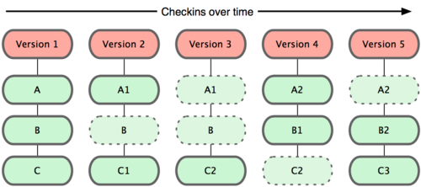
直接纪录快照，而非差异比较
Git
保存每次更新时的文件快照
Notes:
把变化的文件作快照后，记录在一个微型的文件系统中。每次提交更新时，作一快照，然后保存一个指向这次快照的索引。若文件没变，只对上次保存的快照做链接。

Slide 10
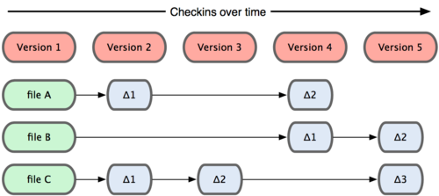
Git 和其他版本控制系统的主要差别
其他系统
在每个版本中记录着各个文件的具体差异
Notes:
保留前后文件内容的具体差异，纪录哪些文件做了更新，以及更新了哪些行的内容

Slide 11
近乎所有操作都是本地执行
绝大多数操作都只需要访问本地文件和资源，不用连网
举个例子，如果要浏览项目的历史更新摘要，Git 不用连到外面的服务器上去取数据回来，而直接从本地数据库读取后展示给你看
Notes:
保留前后文件内容的具体差异，纪录哪些文件做了更新，以及更新了哪些行的内容

Slide 12
时刻保持数据完整性
在保存到 Git 之前，所有数据都要进行内容的校验和（checksum）计算，并将此结果作为数据的唯一标识和索引
24b9da6552252987aa493b52f8696cd6d3b00373
SHA-1 算法计算数据的校验和，通过对文件的内容或目录的结构计算出一个 SHA-1 哈希值，作为指纹字符串
所有保存在 Git 数据库中的东西都是用此哈希值来作索引的，而不是靠文件名
Notes:
保留前后文件内容的具体差异，纪录哪些文件做了更新，以及更新了哪些行的内容

Slide 13
多数操作仅添加数据
常用的 Git 操作大多仅仅是把数据添加到数据库。因为任何一种不可逆的操作，比如删除数据，都会使回退或重现历史版本变得困难重重。在别的 VCS 中，若还未提交更新，就有可能丢失或者混淆一些修改的内容，但在 Git 里，一旦提交快照之后就完全不用担心丢失数据
Notes:
保留前后文件内容的具体差异，纪录哪些文件做了更新，以及更新了哪些行的内容

Slide 14
文件的三种状态
已被安全地保存到本地数据库中
文件
已提交
已修改
已暂存
把已修改的文件放在下次提交时要保存的清单中
修改了某个文件，但还没有保存
Notes:
把变化的文件作快照后，记录在一个微型的文件系统中。每次提交更新时，作一快照，然后保存一个指向这次快照的索引。若文件没变，只对上次保存的快照做链接。

Slide 15
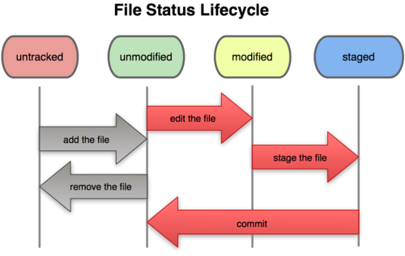
文件状态周期图

Slide 16

工作原理
暂存区域
（也叫索引文件）
工作目录
Git本地仓库
文件流转的三个工作区域

Slide 17
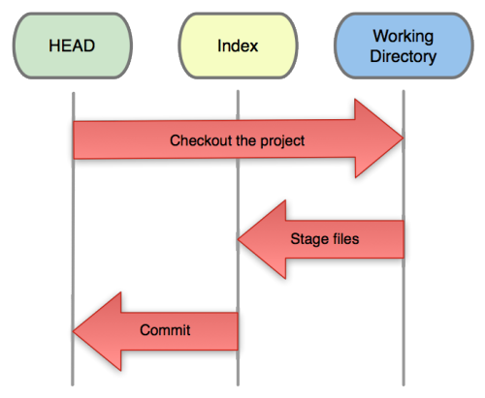
基本的Git工作流程如下：
1 从git仓库中checkout项目
到工作目录。
2 在工作目录修改某些文件。
3 对修改后的文件进行快照，
然后保存到暂存区域。
4 提交更新，将保存在暂存区域的
文件快照永久转储到Git目录中

Slide 18
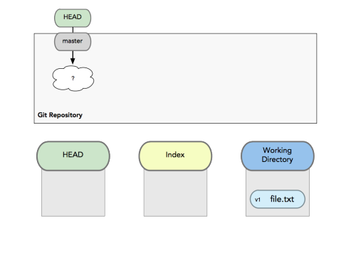
Add File

Slide 19
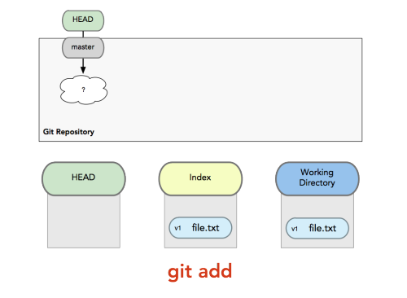

Slide 20
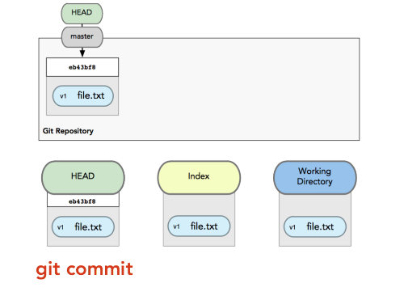

Slide 21
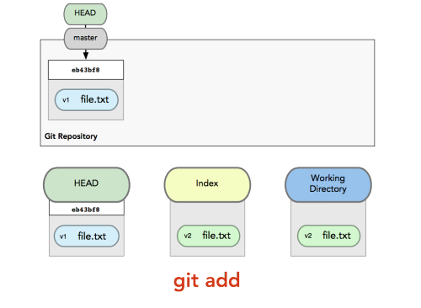

Slide 22
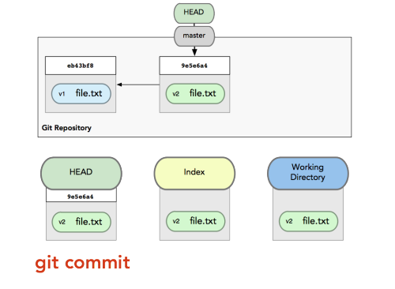

Slide 23
操作
二
基本操作

Slide 24
安装完后需要最后一步设置：
--global用了这个参数，表示你这台机器上所有的Git仓库都会使用这个配置，当然也可以对某个仓库指定不同的用户名和Email地址。

Slide 25


2.创建
在命令行进入需要创建git仓库的文件，
git仓库就创建好了，这时文件夹中多了一个.git文件夹。注意不要修改这个文件夹中的内容。
添加文件到仓库需要两个步骤，先add到暂存区，
再commit到本地仓库。

Slide 26


3.工作区与暂存区
* 工作区就是我们文件夹下的内容，我们正在工作修改的地方就是工作区。（除了.git文件夹） * 暂存区就是add操作后的区域，简单理解暂存区的作用就是，将需要提交的文件修改通通add放到暂存区，然后，一次性的commit提交暂存区的所有修改。
4.修改
修改一下文件中的内容，运行
可以查看哪些文件被修改了。具体的修改内容，可以使用下面命令查看。
然后就可以通过add、commit提交到本地仓库了。提交后再status查看，可以发现没有新的修改。

Slide 27



5.版本回退
这个功能是git最好用的功能之一。完全就是后悔药啊。使用
可以查看之前的提交。（提示，按q取消查看，或者ctrl+z也行..）
要是觉得太乱了，可以试试
我们使用如下命令回退版本（我们一般用HEAD表示当前版本）

Slide 28

这样可以，就是要回退很久远的版本还要数数，写很多个^。所以我们经常使用下面这个
后面这个类似乱码的就是之前log时候看到的对应版本的版本号，不用全复制，随手复制前6、7、8、9位就可以。
然后你就会发现，代码都恢复到之前的版本了。
当然如果再想恢复到之后的版本，log里是没有了，使用下面这个可以查到。

Slide 29


6.撤销修改
如果想要撤销工作区的修改，可以执行
这样就变为上一次提交时候的状态，上一次提交之后的修改被撤销了。
如果想要撤销add到暂存区的修改，可以执行
这样add到暂存区的修改回到了add之前的状态，工作区还存在修改，如果想继续撤销工作区的修改，执行上一条命令。
如果想撤销commit到本地仓库的修改，请使用版本回退。

Slide 30

7.删除文件
如果你删除了工作区的某个文件，可以执行
将这次删除操作添加到暂存区，然后commit提交。
如果误删了工作区的某个文件，可以使用上面撤销修改来恢复。

Slide 31
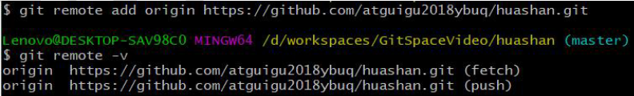
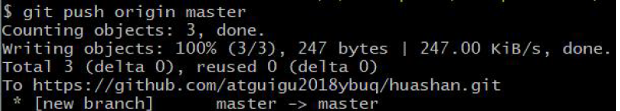
8.远程仓库
git remote -v 查看当前所有远程地址别名
git remote add [别名] [远程地址]
git push [别名] [分支名]

Slide 32
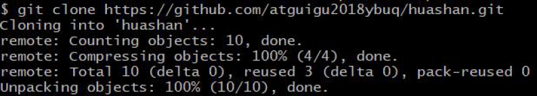
git origin [远程地址]
效果
■ 完整的把远程库下载到本地
■ 创建origin 远程地址别名
■ 初始化本地库

Slide 33



本地分支管理
前面已经接触过git主分支，即master分支。也接触过HEAD，HEAD其实是一个指针，指向了master分支。 我们可以用
查看当前分支，当前所在分支前面会标*号。 创建一个分支
这样我们就创建了一个分支，然后使用下面命令切换到这个分支
当然我们可以使用下面的命令，直接创建并切换到新分支
然后修改文件，add，commit提交到dev分支。
然后我们git checkout master切回master分支后，会发现新的修改不见了，因为刚刚是在dev分支，master并没有改变。
可以使用下面命令将dev分支合并到master分支上

Slide 34


可以使用下面命令将dev分支合并到master分支上
git merge命令用于合并指定分支到当前分支

Slide 35

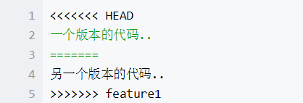

12.解决冲突
这里是最不想碰到的，但是又不可避免。 git会提醒我们某某文件needs merge。 我们可以执行
然后一般要手动解决冲突。打开该文件，找到文件中如下区域
Git用<<<<<<<，=======，>>>>>>>标记出不同分支的内容。我们把这部分改成最后想要的代码，把这些特色符合都删掉保存即可。 然后就可以通过add、commit了。
使用
可以查看分支合并图

Slide 36
13.分支管理策略
通常，合并分支时，如果可能，Git会用Fast forward模式，但这种模式下，删除分支后，会丢掉分支信息。
如果要强制禁用Fast forward模式，Git就会在merge时生成一个新的commit，这样，从分支历史上就可以看出分支信息。
因为本次合并要创建一个新的commit，所以加上-m参数，把commit描述写进去。这样使用git log查看会与没有no-ff的情况不同，这里会有一个merge记录。如果没有no-ff且没有冲突的话，是没有merge记录的。

Slide 37



14.远程分支
查看远程分支，使用
删除远程分支

Slide 38



15.stash
使用
可以把现在的工作储存起来，再使用status查看时，可以发现工作区是干净的。这主要用于工作到一半时，有另一个紧急任务需要做，可以先把工作储存起来，紧急任务完成后，再恢复继续。
使用
查看stash存的内容。
恢复可以有两个方法，方法一
方法二

Slide 39

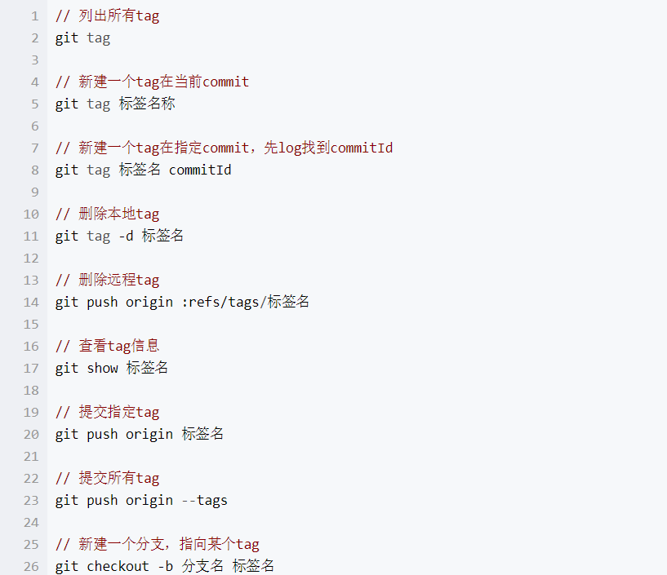

多次stash储存了多个list，可以使用apply恢复指定的stash
清空stash记录
标签

Slide 40

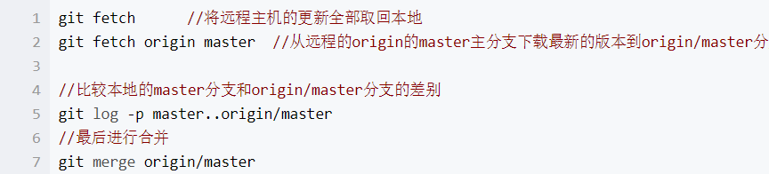
remote
fetch
git pull其实相当于上面全部内容。

Slide 41
git merge是用来合并两个分支的
git merge b
# 将b分支合并到当前分支
同样 git rebase b，也是把 b分支合并到当前分支

